Slide 1
3 演化模型
演化过程模型
  原型模型
  螺旋模型
演化模型的思想是首先实现软件的最核心的、最重要的功能。

Slide 2
3.1 原型模型
1/26
适用情况
客户定义一个总体目标集，但是他们并不清楚系统的具体输入输出；或开发者不确定算法的效率、软件与操作系统是否兼容以及客户与计算机交互的方式。此时，原型法可能是很好的选择。

Slide 3
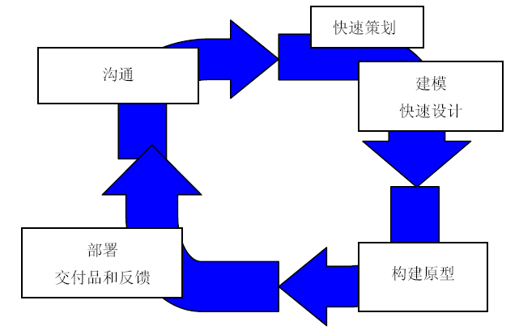
3.1 原型模型
做什么：开发者和用户在一起定义软件的总体目标，标识出已知的需求，并规划出进一步定义的区域。
<number>/26
交由用户评估，并进一步精化待开发软件的需求，逐步调整原型使其满足客户的要求。同时开发者对将要做的事情有更好的理解， 这个过程是迭代的
快速设计集中于软件那些对用户可见部分的表示。“快速设计”导致原型的建造。
  缺点: 1). 设计者在质量和原型间有所折中
  2). 客户意识不到一些质量问题

Slide 4
3.2 螺旋模型（Spiral Model）
<number>/26
  在原型基础上，进行多次原型反复并增加风险评估，形成螺旋模型。
螺旋模型最早由Boehm 在[Boehm1998]中提出，与RAD 模型相似，该模型结合了瀑布模型和原型模型的特点。
螺旋模型强调风险管理，因此该模型适用于大型系统的开发

Slide 5
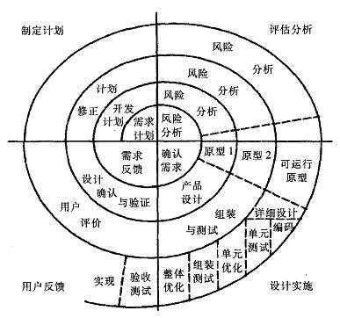
<number>/26

Slide 6
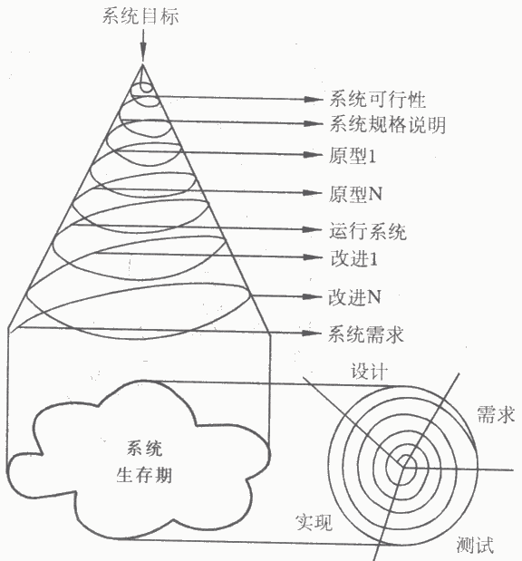
螺旋模型（Spiral Model）
<number>/26

Slide 7
螺旋模型（Spiral Model）
<number>/26
  螺旋模型分析
    在螺旋模型结构中，维护只是螺旋模型的另一个周期，在维护和开发之间本质上并没有区别，从而解决了做太多测试或未作足够测试所带来的风险。
    适用条件
      内部的大规模软件的开发，不太适合合同软件。
      一般只适用于大规模软件的开发

Slide 8
螺旋模型的优点
<number>/26
支持用户需求的动态变化。
原型可看作形式的可执行的需求规格说明，易于为用户和开发人员共同理解，还可作为继续开发的基础，并为用户参与所有关键决策提供了方便。
螺旋模型特别强调原型的可扩充性和可修改性，原型的进化贯穿整个软件生存周期，这将有助于目标软件的适应能力。
螺旋模型为项目管理人员及时调整管理决策提供了方便，进而可降低开发风险。

Slide 9
螺旋模型的缺点
<number>/26
如果每次迭代的效率不高，致使迭代次数过多，将会增加成本并推迟提交时间；
使用该模型需要有相当丰富的风险评估经验和专门知识，要求开发队伍水平较高。
缺点

Slide 10
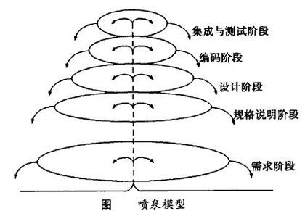
4 喷泉模型
<number>/26
喷泉模型是一种以用户需求为动力，以对象为驱动的模型，主要用于描述面向对象的软件开发过程。

Slide 11
喷泉模型的优缺点
<number>/26
优点
喷泉模型不像瀑布模型那样，需要分析活动结束后才开始设计活动，设计活动结束后才开始编码活动。该模型的各个阶段没有明显的界限，开发人员可以同步进行开发。其优点是可以提高软件项目开发效率，节省开发时间，适应于面向对象的软件开发过程。
由于喷泉模型在各个开发阶段是重叠的，在开发过程中需要大量的开发人员，因此不利于项目的管理。此外这种模型要求严格管理文档，使得审核的难度加大，尤其是面对可能随时加入各种信息、需求与资料的情况。
缺点

Slide 12
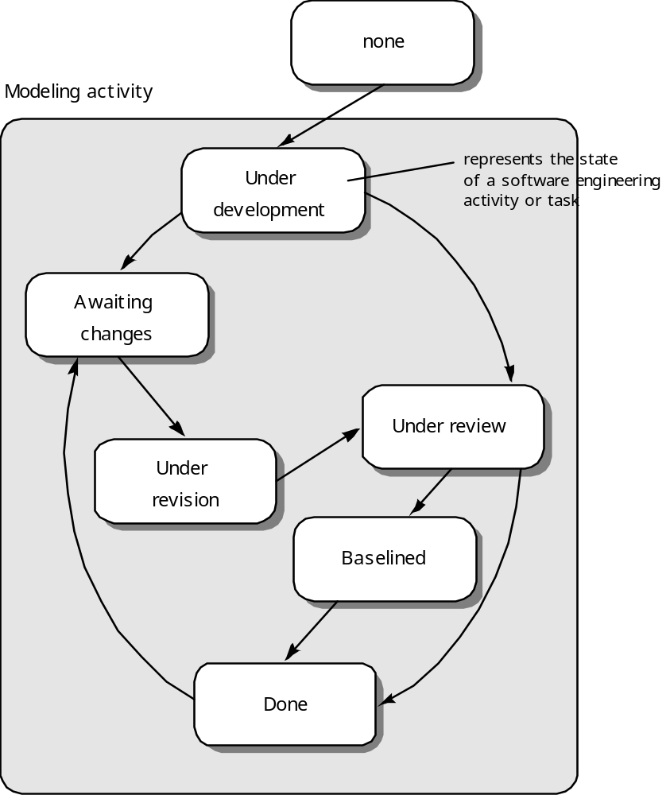
5 其它过程模型
<number>/26
---------并行开发模型
大多数软件开发过程模型均为时间驱动的；越到模型的后端，就越到开发过程的后一阶段。而一个并发过程模型是由用户要求、管理决策和结果复审驱动的。
非活动状态
建模活动
正在开发状态
表示软件工程活动
或任务的某一状态
等待变更请求
正在评审状态
正在修改状态
已建立基线
完成状态

Slide 13
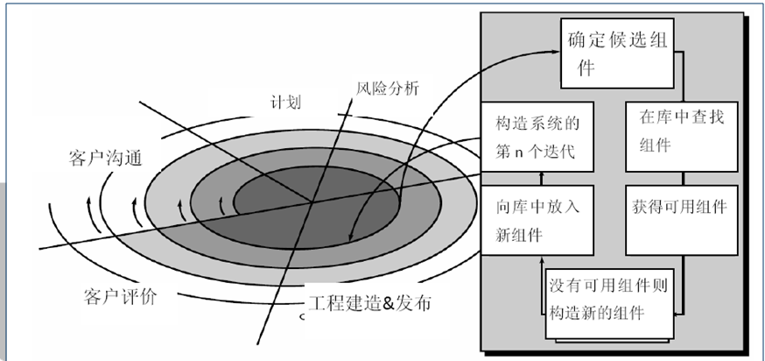
5 其它过程模型
<number>/26
---------基于构件的模型

Slide 14
基于构件的模型
四个阶段
<number>/26
需求
  与其它模型相同，这里不再赘述。
组件分析
  根据需求规格搜索可满足该需求的组件。通常情况下，没有完全匹配的情况，因而组件通常需要加以修改。
系统设计
  与其它模型的系统设计有所不同，因为该模型是基于重用的。设计者必须考虑到重用的概念，但遗憾的是，如果没有可重用的组件，还要设计新的软件。
开发和集成
  在这个阶段，组件集成到系统中。

Slide 15
基于构件的模型优缺点
<number>/26
组件的重用，降低了成本和风险，节约了时间
模型复杂
导致需求的折衷，进而导致系统不能完全符合需求
无法完全控制所开发系统的演化
项目划分的好坏直接影响项目结果的好坏

Slide 16
5 其它过程模型
<number>/26
<number>/26
---------敏捷软件过程的模型
敏捷软件过程
  是基本原理和开发准则的结合。基本原理强调客户满意度和较早的软件增量交付；小但有激情的团队；非正式的方法；最小的软件工程产品；简化整体开发。开发准则强调分析和设计的交付，以及开发者和客户之间积极持续的交流。
  目前的敏捷过程模型主要包括极限编程（XP），自适应软件开发（ASD），动态系统开发方法（DSDM）等。

Slide 17
如何选择过程模型？
<number>/26
软件开发模型是不断发展的
各种软件开发模型各有优缺点
选用时不必拘泥与某种模型
可组合多种模型
也可根据实际创建新的模型

Slide 18
参考原则
<number>/26
1. 在前期需求明确的情况下，尽量采用瀑布模型或改进的瀑布模型。
2. 在用户无系统使用经验，需求分析人员技能不足情况下一定要借助原型。
3. 在不确定因素很多，很多东西前面无法计划的情况下尽量采用增量迭代和螺旋模型。
4. 在需求不稳定的情况下尽量采用增量迭代模型。
5. 在资金和成本无法一次到位的情况下可采用增量模型，软件产品多个版本进行发布。
6. 对于完成多个独立功能开发可以在需求分析阶段就进行功能并行，但每个功能内部都应该遵循瀑布模型。
7. 对于全新系统的开发必须在总体设计完成后再开始增量或并行。
8. 对于编码人员经验较少的情况下建议不要采用敏捷或迭代等生命周期模型。
9. 增量、迭代和原型可以综合使用，但每一次增量或迭代都必须有明确的交付和出口原则。

Slide 19
以产品为中心
过程和产品
<number>/26
需求
产品
Focus
过程 A
产品
过程 B
过程 C
产品

Slide 20
以过程为中心
<number>/26
Focus
产品
过程
产品
产品

Slide 21
小结
<number>/26
软件生命周期->软件过程->软件过程模型
过程定义了谁在做什么，何时以及如何达到一定的目标。
常见的过程模型：瀑布、增量、原型、螺旋、敏捷
软件过程决定了软件产品的质量，不同的项目需要不同的过程模型或者过程模型的组合

Slide 22
过程模型工具
<number>/26
Igrafx process tools, 流程分析仿真www.igrafx.com/products/process
Objexis Team Portal, 协同策略管理www.objexis.com

Slide 23
作业
<number>/26
1. 试比较分析瀑布模型、增量模型、原型模型和螺旋模型的联系和区别。
2. 根据你的理解，分别举出使用了瀑布模型、原型模型和增量模型的软件项目的例子。
3. 查找最新的CMMI资料，试回答：什么是KPA？CMMI共包含多少KPA？
4.敏捷模型的过程与实际用例

